Slide 1
QUAN SÁT VÀ NGHE
ÂM THANH TRONG VIDEO SAU
https://www.youtube.com/watch?v=mMjYmrmhZa8

Slide 2
HÃY NHẬN XÉT
+ Chiều dài các ống của đàn ?
+ Dạng vật chất dao động là gì?
+ Âm phát ra nghe khác nhau là do đâu?

Slide 3
I. THÍ NGHIỆM TẠO SÓNG DỪNG
https://www.youtube.com/watch?v=gbMCwntYCr4&t=35s

Slide 4
PHIẾU HỌC TẬP SỐ 1
Để làm thí nghiệm, cần có những dụng cụ gì?
Tiến hành thí nghiệm theo hướng dẫn?
Từ kết quả thí nghiệm, rút ra được những kết luận gì?
Quan sát sợi dây khi xảy ra hiện tượng, các điểm trên dây dao động như thế nào, có những điểm nào đặc biệt? Các tần số ghi lại có liên hệ như thế nào?

Slide 5
I. THÍ NGHIỆM TẠO SÓNG DỪNG
1. Dụng cụ:
- Giá thí nghiệm.
- Dây đàn hồi PQ.
- Bộ rung.
- Máy phát âm tần.

Slide 6
NHẬN XÉT
- Trên dây có những điểm dao động với biên độ lớn, có những điểm đứng yên. Các điểm này cách đều nhau.
- Trên Sợi dây hình thành các bó, khi thay đổi tần số thì số bó thay đổi, các bó sóng này cách đều nhau một khoảng nhất định.

Slide 7
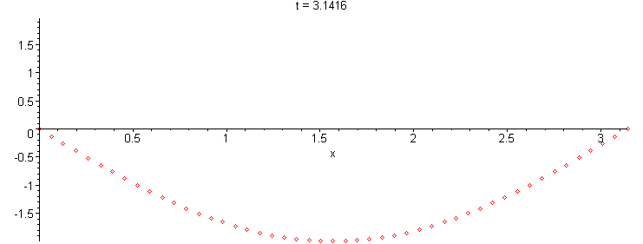
Quan sát hiện tượng sóng dừng
Sóng phản xạ
Sóng tới
Q
P
Q
P

Slide 8
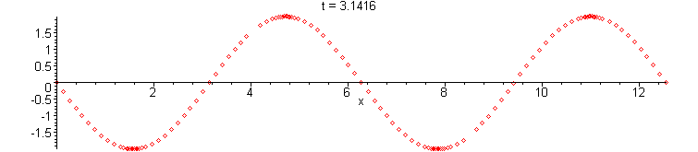
Quan sát hiện tượng sóng dừng
Sóng phản xạ
Sóng tới
Q
P
Q
P

Slide 9
PHIẾU HỌC TẬP SỐ 2
Sóng dừng là gì? Đặc điểm của sóng dừng?
Giải thích sự hình thành sóng dừng? Nút sóng là gì? Bụng sóng là gì? Các nút và bụng có đặc điểm gì?
Điều kiện để có sóng dừng?

Slide 10
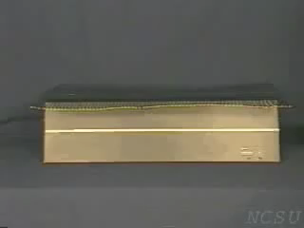

Slide 11
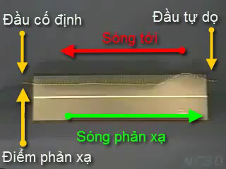

Slide 12
II. SÓNG DỪNG
1/ Đặc điểm sóng dừng :
Sóng dừng là sự giao thoa của hai sóng cùng biên độ cùng tần số lan truyền ngược nhau trên một phương truyền sóng.
- Khi có sóng dừng,
+ Điểm luôn luôn đứng yên gọi là nút sóng
+ Điểm luôn dao động với biên độc cực đại gọi là bụng sóng.
2/ Giải thích:
Sóng tới và sóng phản xạ gặp nhau giao thoa nhau. Những điểm tại đó hai sóng ngược pha thì không dao động( nút), những điểm tại đó hai sóng cùng pha thì dao động với biên độ cực đại(bụng sóng)

Slide 13
3/ Định nghĩa:
Sóng truyền trên sợi dây trong trường hợp xuất hiện các nút sóng và bụng sóng cố định trong không gian gọi là sóng dừng.
Chú ý: Sóng dừng là tổng hợp của nhiều sóng tới và sóng phản xạ
Nút
Q
P
Bụng

Slide 14
4/ Điều kiện để có sóng dừng:

Slide 15
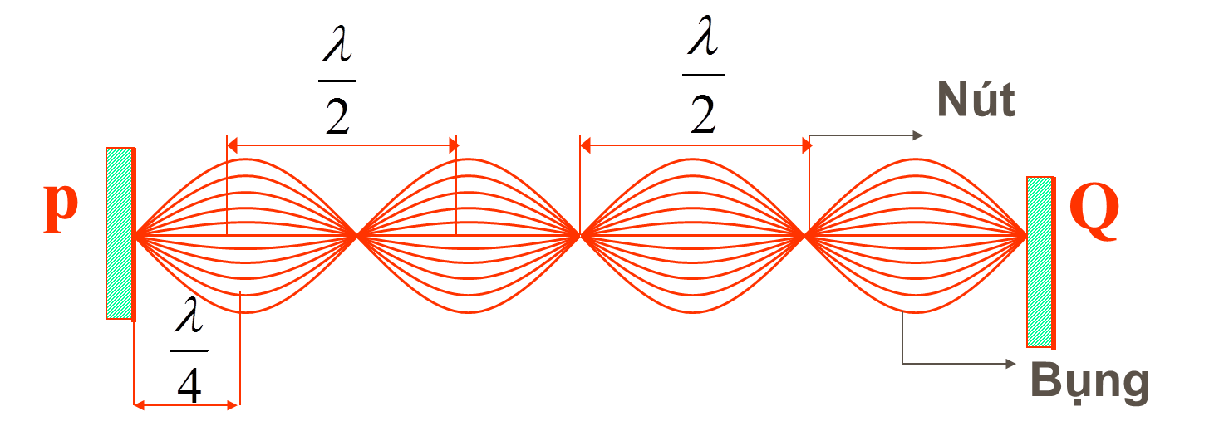
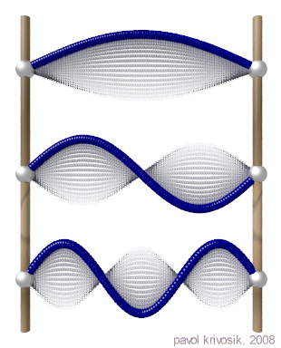
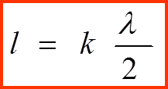
a. Sóng dừng trên một sợi dây có hai đâu cố định
Với k = 1,2,3,… gọi là múi sóng hay bó sóng
Trong đó: số bó(số múi) = số bụng = k.
Số nút = k + 1

Slide 16
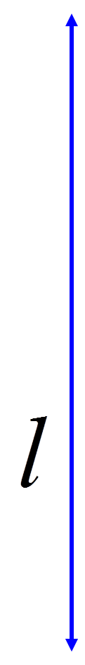

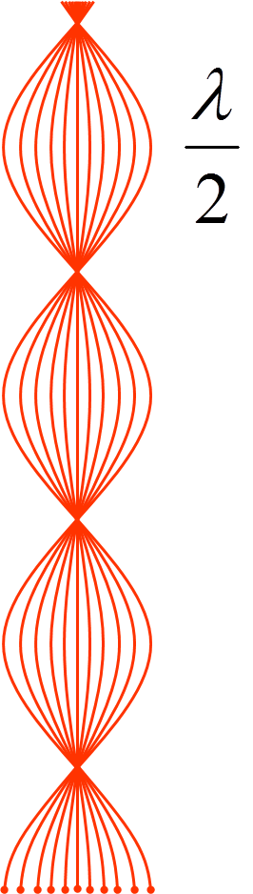
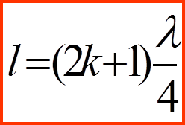
b.Sóng dừng trên một sợi dây có một đầu cố định, một đầu tự do
k = 0, 1, 2, 3 …
Trong đó:
Số bụng = số nút = k +1

Slide 17
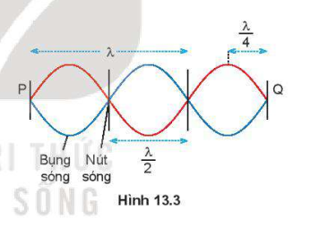
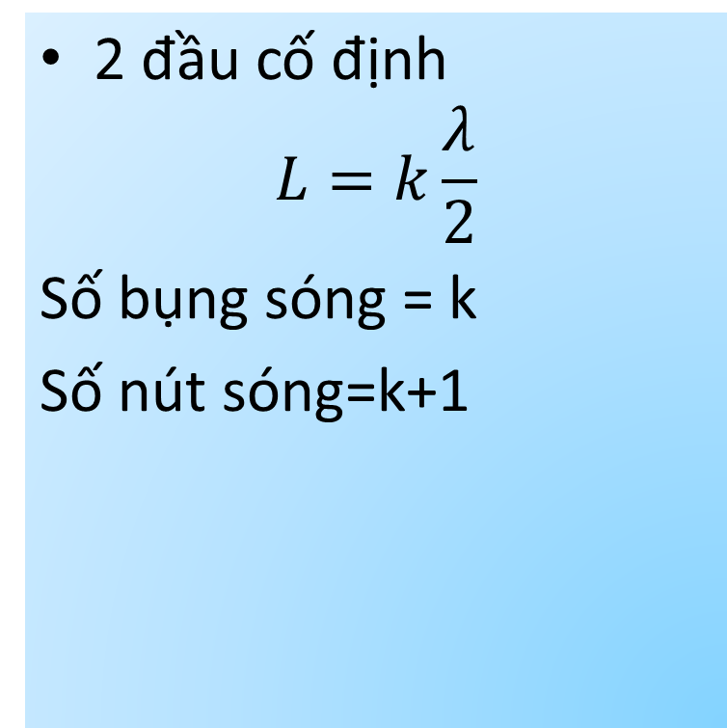

CẦN NHỚ
2 đầu cố định
$$L=k\frac{λ}{2}$$
Số bụng sóng = k
Số nút sóng=k+1
1 đầu cố định,1 đầu tự do
$$L=(2k+1)\frac{λ}{4}$$
Số nút=số bụng=k+1

Slide 18
Bài toán: Trên một sợi dây dài 1,2 m có một hệ sóng dừng. Kể cả hai đầu dây, thì trên dây có tất cả bốn nút. Biết tốc độ truyền sóng trên dây là v = 80m/s. Tính tần số và chu kỳ dao động của sóng?
Bài toán áp dụng
Bài giải
Tóm tắt
Vì dây có hai đầu cố định nên:
l = 1,2 m
k = 3
v = 80 m/s
f = ?
T = ?

Slide 19
SÓNG DỪNG TRONG CÁC NHẠC CỤ
Nêu và giải thích sự hình thành sóng dừng trong các nhạc cụ dây và nhạc cụ khí?
Xét trường hợp có sóng dừng với một đầu cố định, và một đầu tự do, hãy viết điều kiện có sóng dừng? Xác định số nút, số bụng?

Slide 20


Slide 21


Slide 22
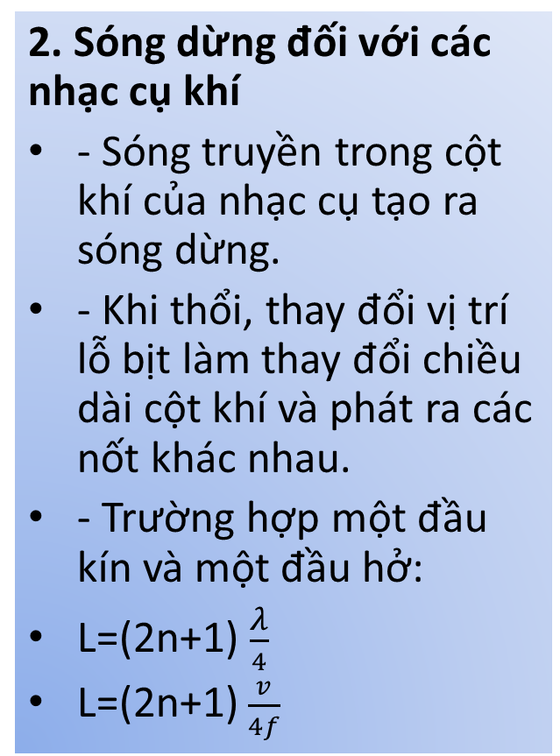
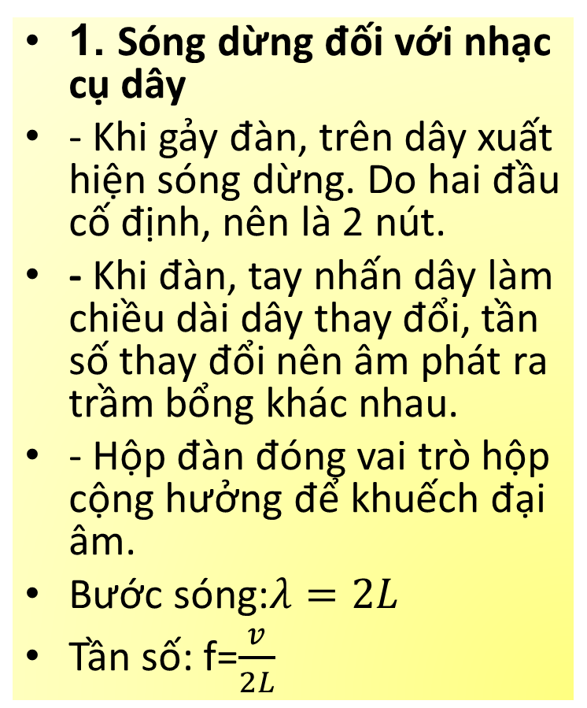
SO SÁNH
1. Sóng dừng đối với nhạc cụ dây
- Khi gảy đàn, trên dây xuất hiện sóng dừng. Do hai đầu cố định, nên là 2 nút.
- Khi đàn, tay nhấn dây làm chiều dài dây thay đổi, tần số thay đổi nên âm phát ra trầm bổng khác nhau.
- Hộp đàn đóng vai trò hộp cộng hưởng để khuếch đại âm.
Bước sóng:$λ=2L$
Tần số: f=$\frac{v}{2L}$
2. Sóng dừng đối với các nhạc cụ khí
- Sóng truyền trong cột khí của nhạc cụ tạo ra sóng dừng.
- Khi thổi, thay đổi vị trí lỗ bịt làm thay đổi chiều dài cột khí và phát ra các nốt khác nhau.
- Trường hợp một đầu kín và một đầu hở:
L=(2n+1) $\frac{λ}{4}$
L=(2n+1) $\frac{v}{4f}$

Slide 23

Sóng dừng có ứng dụng gì?

Slide 24
Ứng dụng của sóng dừng
Có thể xác định tốc độ truyền sóng trên dây bằng cách sử dụng phương pháp sóng dừng như sau:
- Tạo sóng dừng trên một sợi dây có hai đầu cố định, hoặc trên một sợi dây có một đầu cố định, một đầu tự do.
- Đo chiều dài dây, căn cứ số nút sóng (hoặc bụng sóng) để tính bước sóng λ.
- Tính tốc độ truyền sóng theo công thức :

Slide 25
Củng cố
Câu 1. Chọn đáp án đúng:
Trong hệ sóng dừng trên một sợi dây, khoảng cách giữa hai nút hoặc hai bụng liên tiếp bằng
A. một bước sóng
B. hai bước sóng
C. một nửa bước sóng
D. một phần tư bước sóng
C

Slide 26
Củng cố
Câu 2: Chọn đáp án đúng. Tại điểm phản xạ thì sóng phản xạ
A. luôn ngược pha với sóng tới.
B. ngược pha với sóng tới nếu vật cản cố định.
C. ngược pha với sóng tới nếu vật cản tự do.
D. cùng pha với sóng tới nếu vật cản là cố định.
B

Slide 27
Củng cố
Câu 3: Một sợi dây dài 2 m, hai đầu cố định. Kích thích để có sóng dừng trên dây với 4 bó sóng. Khoảng cách ngắn nhất giữa hai điểm không dao động trên dây bằng
A. 1m. B. 0,5m. C. 0,25m. D. 2m.
B

